Slide 1
Fundamentos de HTML y CSS

Slide 2

Alejandro Cerezo Lasne
alce65@hotmail.es

Slide 3
HTML Básico

Slide 4
Introducción a la Web

Slide 5
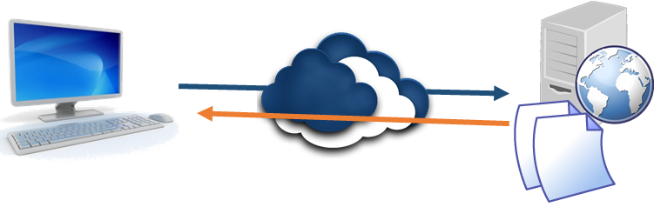
Modelo cliente / servidor en la Web
Solicitud HTTP: la URL localiza inequívocamente cada recurso (archivo) publicado en cualquier servidor
Respuesta HTTP: el servidor devuelve el documento HTML y los recursos a los que él hace referencia

Slide 6

El lado cliente o Front End
(HTTP: comunicaciones)
HTML: estructura y semántica
CSS: diseño
JS: comportamiento
Sitios / aplicaciones

Slide 7
Proceso de creación de un sitio/aplicación
Diseño / Desarrollo Diseño / Maquetación / Desarrollo (codificación)
Gestión del prroyecto. Estudio de “mercado”
Arquitectura de la información
Diseño gráfico
Creación de textos
Maquetación
Animación
Codificación front
SEO
WPO
…. codificación back, bases de datos ...
Enfoque:
Diseño basado en el Uusario
User eXperience

Slide 8
Proyecto. Presentación
Replicar la Web https://blackrockdigital.github.io/startbootstrap-clean-blog

Slide 9
Entorno y herramientas.
Navegadores
VSC.
Git.
NodeJS/npm
Servidores. Http-server
Gestión de tareas. Gulp, npm, WebPack.

Slide 10

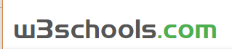

Fuentes de información
https://www.w3.org/
https://www.w3schools.com/
https://developer.mozilla.org/es/

Slide 11
Lenguaje HTML

Slide 12
Origen y desarrollo
Standard Generalized Markup Language - SGML (Lenguaje de Marcado Estándar Generalizado).
1990 (octubre): Tim Berners-Lee en el CERN
Un editor y navegador gráfico
Un servidor de documentos
Un protocolo de comunicaciones: HTTP
Un sistema de identificación: URL
Un lenguaje: HTML

Slide 13
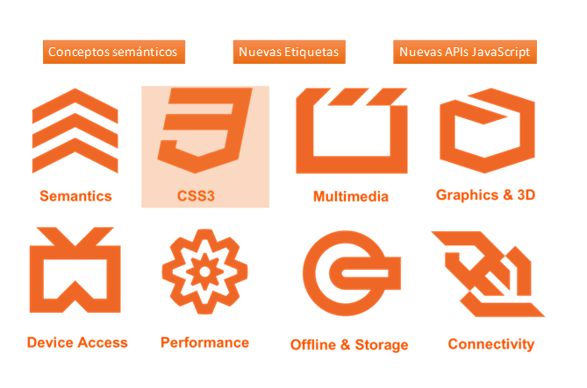
HTML5
Tras la convergencia de los trabajos del Whatwg y el W3C, la versión definitiva de HTML5 se publicó en octubre de 2014
La última versión oficial, en junio de 2018 es HTML 5.2, Recomendation desde Diciembre de 2017
https://www.w3.org/TR/html5/https://www.w3.org/TR/html5/

Slide 14
Etiquetas y atributos
Etiquetas dobles, que encierran contenido:
<p class=”principal”>....</p>
Etiquetas sencillas, contienen toda su información en la etiqueta:
<img src=”file.jpg”...>
<input type=”text”...>
En ambos casos se pueden añadir atributos, que proporciona metadatos a la etiqueta.

Slide 15
Atributos universales
translate | Elemento que se debe traducir en una página “localizado”
spellcheck | Activa o na la comprobación de ortografía y gramática
dir | Dirección del texto
tabindex | Orden tabular de un elemento
acceskey | Tecla rápida que activa/da el foco a un elemento
contenteditable | Carácter editable o no
contextmenu | Menú contextual de un elemento
draggable | Posibilidad de arrastrar de un elemento
dropzone | Acción por defecto al arrastrar un elemento
hidden | Incica el carácter no relevante de un elemento
class | Nombre de estilo aplicable a diversos elementos
id | Nombre de estilo aplicable a un elemento elementos
style | Estilo CSS en línea
title | Información extra sobre un elemento
lang | Idioma asociado a un elemento

Slide 16
Comentarios y convenios
<!--Esto es un comentario en HTML-->
Convenios al escribir: minúsculas y comillas

Slide 17
Estructura básica
etiquetas
doctype,
html,
head y
body
<!DOCTYPE html>
<html lang="en">
<head>
</head>
<body>
</body>
</html>
Head mínimo
<meta charset="UTF-8">
<meta name="viewport" content="width=device-width, initial-scale=1.0">
<title>Document</title>

Slide 18
Sintaxis y semántica
Documentos bien formados: cumplen con todas las definiciones básicas de formato (sintaxis) -> pueden ser analizados por cualquier analizador sintáctico (parser) del lenguaje. HTML es muy poco estricto respecto a la sintaxis.
Documentos válidos: respetan la semántica del lenguaje, utilizando sólo etiquetas permitidas en el DTD de referencia, del que es responsable el W3C
https://validator.w3.org/

Slide 19
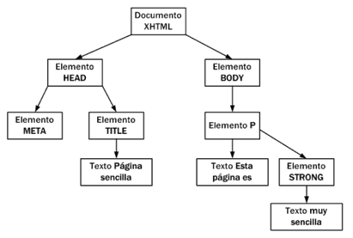
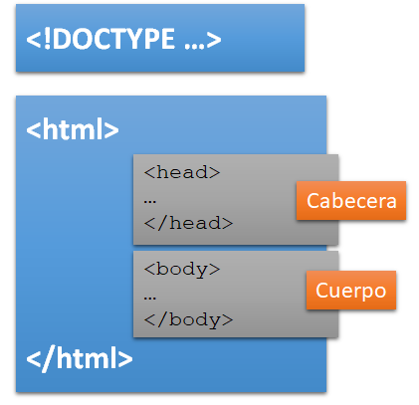

Parseado sintáctico -> el DOM
El DOM refleja el carácter de estructuras jerárquicas de los documentos HTML

Slide 20
Elementos del head
Título de la página:
<titIe>Curso HTML5</titIe> Inclusiones de archivos externos
< link href="valor" rel=”tipo”> Estilos y script embebidos en el documento <style>......</style>
<script> ……</script>
stylesheet
shortcut icon
appl-touch-icon

Slide 21
Elementos del head. Metadatos
Metadatos
<meta name”valor” content="valor">
<meta http-equiv=”valor” content=”valor”>
<meta charset=”valor”> Etiqueta base
<base href=”url base del sitio”

Slide 22
Proyecto. Creación de la estructura básica
!DOCTYPE html: head y body head: - meta charset - meta name="..." (viewport, autor, description...) - title

Slide 23
Etiquetas HTML

Slide 24
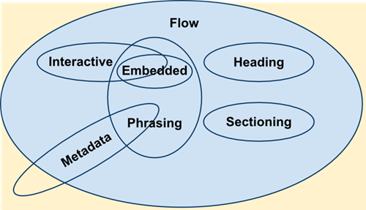
Tipos de etiquetas. Content Types en HTML5
Flow
Phrasing
Heading
Sectioning
Embeded
Interactive
Metadata

Slide 25
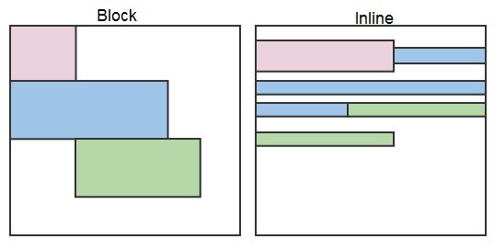
Tipos de etiquetas: en bloque / en línea
Establece el tipo de caja generada por un elemento, independientemente de su modo de funcionamiento por defecto
Desde CSS 2.1, la propiedad display
Inline : contenido en línea block: : contenido en bloque

Slide 26
Tipos de etiquetas. Estructura del estándar
The elements of HTML
4.1. The document element.
4.2. Document metadata.
4.3. Sections.
4.4. Grouping content 4.5. Text-level semantics 4.6. Edits. Etiquetas ins - del 4.7. Embedded content 4.8. Links 4.9. Tabular data 4.10. Forms 4.11. Interactive elements 4.12. Scripting 4.13. Common idioms without dedicated elements 4.14. Disabled elements 4.15. Matching HTML elements using selectors

Slide 27
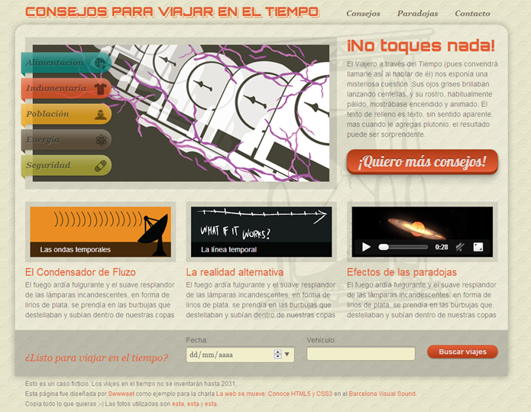
Secciones semánticas (sectioning)
body
header
nav
footer
section
article
aside
titulares: h1… h6
http://swwweet.com/presentaciones/viajartiempo/

Slide 28
Proyecto. Creación de las secciones básicas

Slide 29
Grupos de elementos (grouping)
Etiquetas clásicas
Párrafos: p, pre, blockquote
Listas:
ul - li
ol - li
dl - dt (término)- dd (definición)
Bloques: div
Nuevas etiquetas:
main, address

Slide 30
Proyecto. Incorporando contenido. Grupos de elementos

Slide 31
Enlaces (links)
Enlaces: a (area)
<a href=”url” rel=”relación”>Elemnto en linea / bloque</a>
alternate
author
bookmark help
license
next
nofollow
noreferrer
prefetch
prev
search
tag
URL:
absolutas
relativas al documento : carpeta/pagina o ./carpeta/pagina
relativas a la raiz : /carpeta/pagina
partes de una página #id
rel:

Slide 32
Proyecto. Creación del menú

Slide 33
Elementos en línea (text-level)
Elemento en línea neutro: span
Formato de texto:
strong, en, b, i, sup, sub, u. s ...
var, dfn, code, sampl, kbd, abbr
Citas (quotes) y referencias (cites): q, cite Otras etiquetas semánticas: time, mark
Edits: ins, del

Slide 34
Proyecto. Mejora de los textos

Slide 35
HTML. Otros elementos

Slide 36
Etiquetas HTML (continuación)

Slide 37
Elementos embebidos (embedded content)
Imágenes:
img : <img src=”” alt=””>
picture / source
Contenedores (grouping) específicos: figure - figcaption
Elementos MM:
video, audio, track,
iframe, object, embed
Imágenes como navegación: map
Imágenes vectoriales: svg

Slide 38
Proyecto. Incorporación de imágenes (y videos)
Incorporamos
una imagen
un vídeo de youtube, aunque no figura en el original

Slide 39
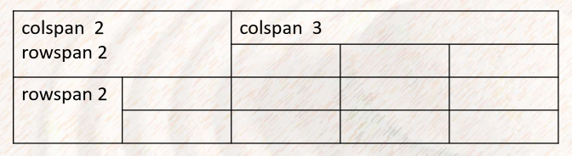
Tablas (Tabular data)
Cuando usar tablas
Etiquetas
table - tr (fila) - td (celda de datos) - th (celda de cabecera)
areas: thead - tbody (default ) - tfoot
atributos de celdas: colspan - rowspan

Slide 40
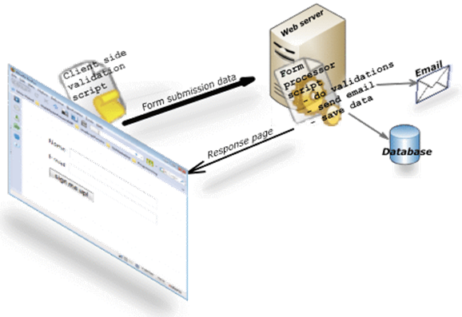
Formularios (forms)
<form
action =””
method = “” >
Etiquetas pasivas
fieldset
legend
label

Slide 41
Controles de formularios
<input> -- type text
<input> -- type submit/ reset / button
<button><button> -- type submit/ reset / button <textarea> …. </textarea> <input> type checkbox / radio <select> <option> valor </ option>….. </select>
<input> -- type text/ email / tel/ URL / search <input> type color / number/ range/ date…

Slide 42
Proyecto. Incorporación de un formulario de contacto

Slide 43
Elementos interactivos (interactive elements)
details / summary - implementación nativa de un texto desplegable (HTML 5.1)
dialog - implementación nativa de una ventana popup o modal (su funcionalidad debe añadirse por CSS o JS) (HTML 5.2)

Slide 44
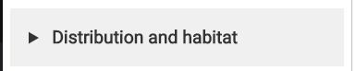
details / summary
<details> <summary> Distribution and habitat </summary> <p>The red panda is endemic to the temperate forests of the
Himalayas, and ranges from the foothills of western Nepal to
China in the east…. </p> </details>

Slide 45
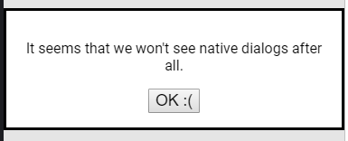
dialog
<dialog id="my-modal"> <p> It seems that we won't see native dialogs after all. </p> <button id="ok-btn">OK :(</button> </dialog
HTML 5.2

Slide 46
Scripting
script
noscript
template
canvas

Slide 47
Metadatos
Atributos estándar
id / class
Microformatos - http://microformats.org/
class
Microtata - https://schema.org/docs/gs.html
item...
Atributos personalizados
data-...
WAI-ARIA - https://www.w3.org/WAI/standards-guidelines/aria/ Web Accessibility Initiative - Accessible Rich Internet Applications

Slide 48
CSS. Selectores y propiedades básicas

Slide 49
Origen y evolución de CSS
1994 -> Se funda W3C
1996 -> Publica la especificación CSS1 [HTML3]
1998 -> Nueva especificación CSS2
2011 -> CSS3 [HTML5 = 2014]
Módulos, niveles y estados. https://www.w3.org/standards/techs/css#w3c_all
Propiedades de fabricantes. Prefijos

Slide 50
Fuentes del CSS
estilos en línea. atributo style Propiedades CSS. Ejemplos de propiedades.
font-size
color
background-color
estilos independientes Selectores CSS. Selector de etiqueta
embebidos: etiqueta style
ficheros css

Slide 51
Proyecto. Creación del fichero CSS
Ejemplo de propiedad: body {background-color}

Slide 52
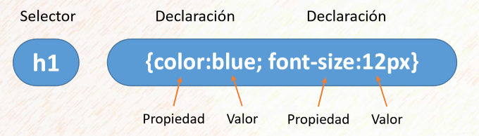
Selectores, propiedades y directivas.
Selectores y declaraciones: propiedades
Directivas
@import
@media
@font-face

Slide 53
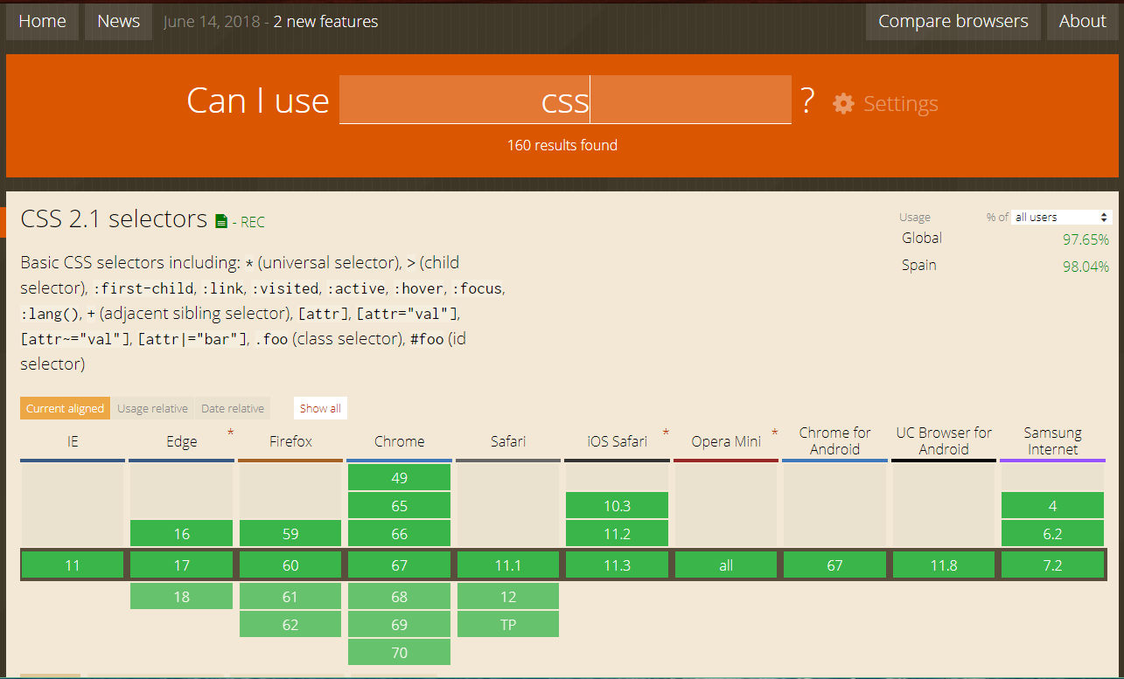
Herramientas. CanIUse
https://caniuse.com/

Slide 54
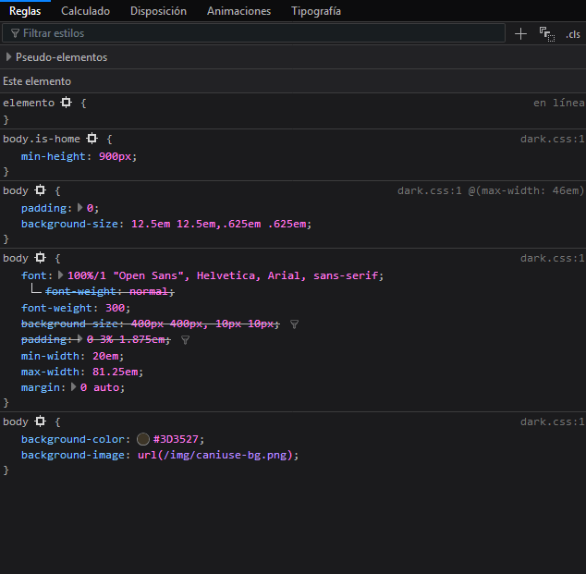
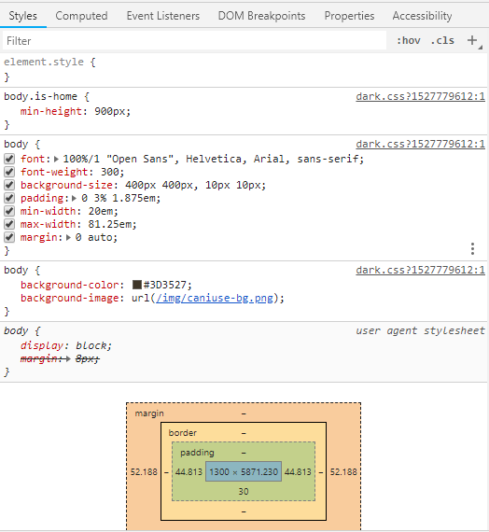
Herramientas en el navegador. Inspector

Slide 55
Selectores básicos
selector de etiquetas (tags) p {...}
selector de id #id {...}
selector de clases .clase {}
Sistemas de nomenclatura BEM (Block, Element, Modifier) http://getbem.com/
selectores múltiples: h1, h2, h3 {...}
selector de atributo: [name] {...}
[atributo = valor] elementos con ese valor [atributo ^= valor] elementos que comienzan con el valor provisto [atributo $= valor] elementos que terminan con ese valor [atributo *= valor] elementos que contienen el texto provisto

Slide 56
Selectores combinados: anidación
Selector “espacio” (Descendant Selector) div p {...} Selector > (Child Selector)
div>p {...}
Selector + (Adjacent Sibling Selector)
div+p {...}
Selector ~ (General Sibling Selector)
div~p {...}
<p></p>
<div>
<p><p>
<address>
<p></p>
</address>
</div>
<p></p>
<p></p>

Slide 57
Proyecto. Uso de clases CSS o de anidación
h1 en el header principal: 1.25rem
h1 en el header de sección: 5rem
h1 en el header de article: 3.5rem

Slide 58
Pseudoelementos y pseudoclases.
Pseudoelementos: elementos definidos desde CSS.
::first-letter
::first-line
::before {content=””}
::after {content=””}
Pseudoclases: clases aplicadas dinámicamente a elementos reales de HTML en función de su estado
:link, :visited, :active, :focus :hover, :target, :lang()
:nth-child(n), :first-child, last-child, only-child
:nth-of-type(n), :first-of-type, :last-of-type, only-of-type
:not()

Slide 59
Proyecto. PseudoElementos
Ejemplo de ::after / ::before para añadir al blockquote comillas (open-quote, close-quote).
Le añadimos también title

Slide 60
Aplicación de múltiples estilos
Herencia
Propiedades que se heredan en los elementos hijos font-family, color… -> afectan al contenido
Propiedades que no se heredan margin, padding, border… -> afectan al contenedor
Cascada
agente de usuario: por defecto / definidos por el usuario
bloques de CSS: externos / embebidos
estilos en línea
Especificidad

Slide 61
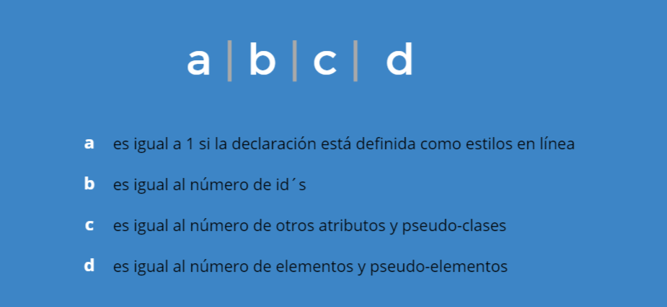
Especificidad

Slide 62
Unidades de medida. Relativas y absolutas.
Los EM y los REM.
EM
tamaño de fuente del elemento (distancia entre las líneas base; por defecto 16px)
varía cuando se modifica el tamaño de fuente
REM
tamaño de fuente en el root: <html> (distancia entre las líneas base; por defecto 16px)
constante una vez definido en una página
VW (viewport width) / VH (viewport height)

Slide 63
Variables. Uso de calc()
Variables definidas globalmente
:root {
--color-principal: #06c;
}
Se utilizan mediante la función var()
#foo h1 {
color: var(--color-principal);
}
La función cal() opera con variables y números
{
--separacion: 20;
margin-top: calc(var(--separacion) * 2px);
}

Slide 64
Proyecto. Uso de variables
Definición de los colores:
--color-texto
--color-fondo

Slide 65
Propiedades básicas
tipografías. Fuentes. Google fonts. Fuentes "locales"
colores: transparencia
degradados
sombras
backgrounds: imágenes y patrones

Slide 66
Tipografías
Propiedades de las fuentes.
font-size, font-family, font-weight, font-style
text-decoration, text-transform
line-height, letter-spacing, word-spacing
text-align, vertical-align, text-indent
Google fonts.
Fuentes "locales". @font-face
Fuentes de iconos. FontAwesome

Slide 67
Proyecto. Uso de Google Fonts. Uso de Font Ions
Lora:400,700,400italic,700italic -> body
Open+Sans:300italic,400italic,600italic,700italic,800italic,400,300,600,700,800 -> h1..h6
FontAwesome

Slide 68
Colores
Sistemas de colores
Nombres
rgb() - red, green, blue
hexadecimal (#)
hsl() - hueº (matiz), saturation%, luminosity%
Transparencia canal alfa entre 0 (transparente) y 1 (opaco)
rgba()
hsla()
Opacity / se hereda

Slide 69
Degradados y sombras
Degradados (gradient)
Lineales background: linear-gradient(to top,#573636, #f00);
Radiales background: radial-gradient(circle, #573636, #f00);
Sombras (shadow)
De cajas box-shadow: 1px 1px 1px 1px grey;
De textos text-shadow: 1px 1px 1px grey

Slide 70
Backgrounds: imágenes y patrones
background-image: url(./assets/about-bg.jpg);
background-repeat: no-repeat;
background-size: cover;
background-position: center center;
background-attachment: fixed;
background-clip: border-box;
background-blend-mode: normal;

Slide 71
Proyecto. Imágenes de fondo
cada sectión header con una altura (100vh)
y un background-image de tamaño cover

Slide 72
CSS. Display, modelo de caja y posicionamiento

Slide 73
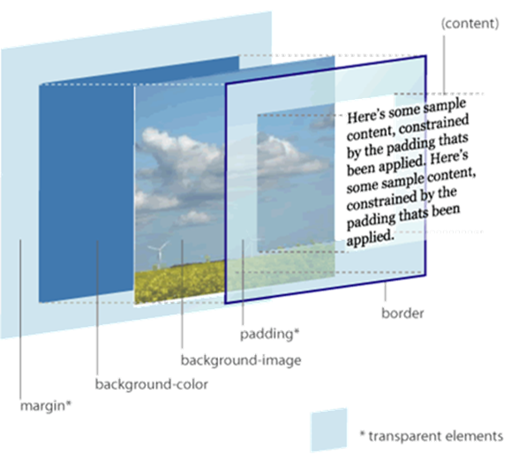
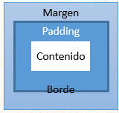
Modelo de caja. Elementos
Contenido
Aire (padding)
Borde
Fondo (background)
Margen

Slide 74
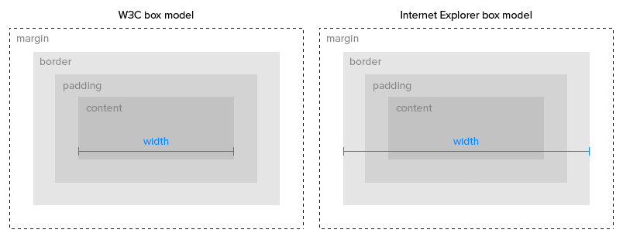
Modelo de caja. Sistemas de medida
box-sizing
content-box
border-box

Slide 75
Proyecto. Uso de Reset
Reset parcial: box-sizing

Slide 76
Modelo de caja. Propiedades
Propiedades
margin
padding
border
border-radius
border-image
Usos
wrappers
centrado de bloques

Slide 77
Centrado de bloques
Horizontal:
widith: %
margin-left / margin-right: auto
Vertical
line-heigth = height (elementos de 1 linea)
display table
position absolute 50% / 50% margin -w/2 - h/2
position absolute 50% / 50% transform translate -50% -50%
Alternativa -> display flex

Slide 78
Proyecto. Uso del espacio
Márgenes y paddings.
content-wrapper -< centrado horizontal

Slide 79
Display. Opciones básicas
Block
Inline
Inline-Block
None. Etiqueta Visibility
un elemento en bloque fluye como si fuera en línea, pero conserva el resto de sus propiedades en bloque

Slide 80
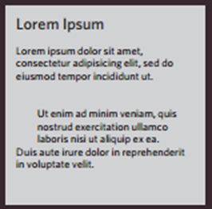
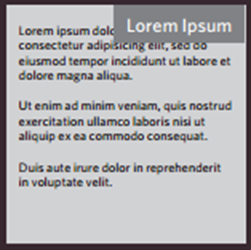
Posicionamiento.
Position:
static
relative
absolute
fixed
pasan a otra capa
pueden superponerse
les afecta z-index
Position: relative
Párrafo desplazado al darle un valor a top y left
Encabezado desplazado al darle un valor a top y left en términos absolutos. El primer párrafo se coloca como si el encabezado no existiera.

Slide 81
Proyecto. Creación del menú y las cabeceras
Nav: inline block
Nav y header > posición absoluta / fixed
Section header: title-wrapper: centrado horizontal / vertical
sectión header : añadiendo capa de opacidad

Slide 82
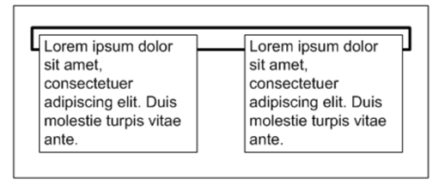
Cambios del flujo static
Float: left / right
Clear: left / right /both
OVERFLOW : hidden / auto
“Cuando un elemento tiene a todos sus hijos flotando, pierde su altura”
CLEARFIX AFTER.
::after { content : '' display: block; clear: both;
}

Slide 83
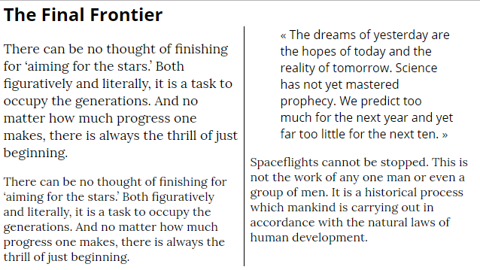
Columnas de texto
column-count: 2; column-width: 50% (alternativa) column-gap: 1rem; column-rule: 1px solid black;
column-fill: balance (default) / auto; column-span: none (default) / all;
break-inside: auto (default) / avoid;

Slide 84
Proyecto. Cambios en el post
Float para posicionar una imagen
Float para crear columnas // problema de colapso
Uso de la etiqueta column

Slide 85
Diseño de layouts. Flex. CSS Dinámico

Slide 86

Diseño de layouts
Maquetación con divs
divs semánticos
divs genéricos con clases
Estilos
height / width
float / clear / overflow
position / z-index
display / visibility
margin / padding / background

Slide 87
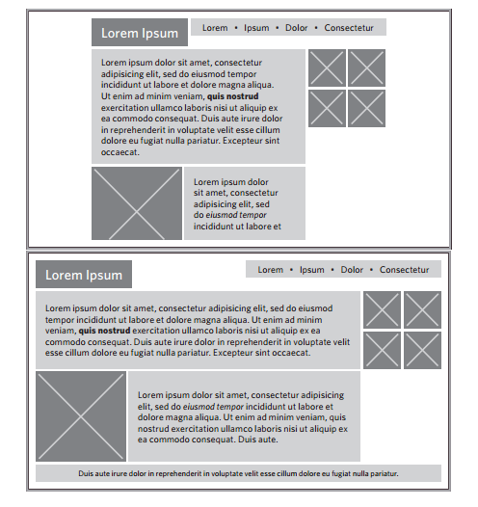
Disposiciones: la anchura
Disposición fija (Fixed width layout)
Disposición fluida o “líquida” (Liquid layout)
Disposición elástica (Elastic layout)
Disposición híbrida (Hybrid Layout)

Slide 88
El problema del “Holy Grail Layout”: la altura
<div class="grid-container">
<header>Header</header> <aside class="sidebar-left"> Left Sidebar </aside> <main>Sections / Articles </main> <aside class="sidebar-right"> Right Sidebar </aside> <footer>Footer</footer> </div>

Slide 89
Ejercicio. Simulando el
“Holy Grail Layout”
Uso de float para crearlo

Slide 90
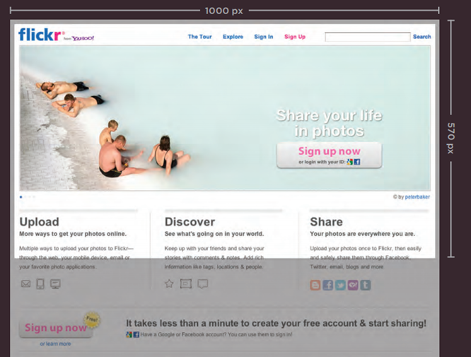
Primer pantallazo (above the fold)
En sobremesa y portátiles suele considerarse
de unos 570-600 px de altura y
unos 960 px de anchura

Slide 91
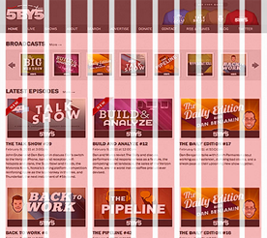
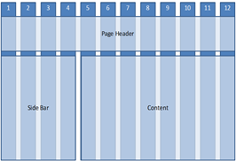
Distribución y proporcionalidad: grid
Como ayuda para distribuir correctamente los elementos en alguna proporción se utiliza una rejilla (como una cuadrícula sólo en vertical)

Slide 92
Ejercicio. Creación de un grid

Slide 93
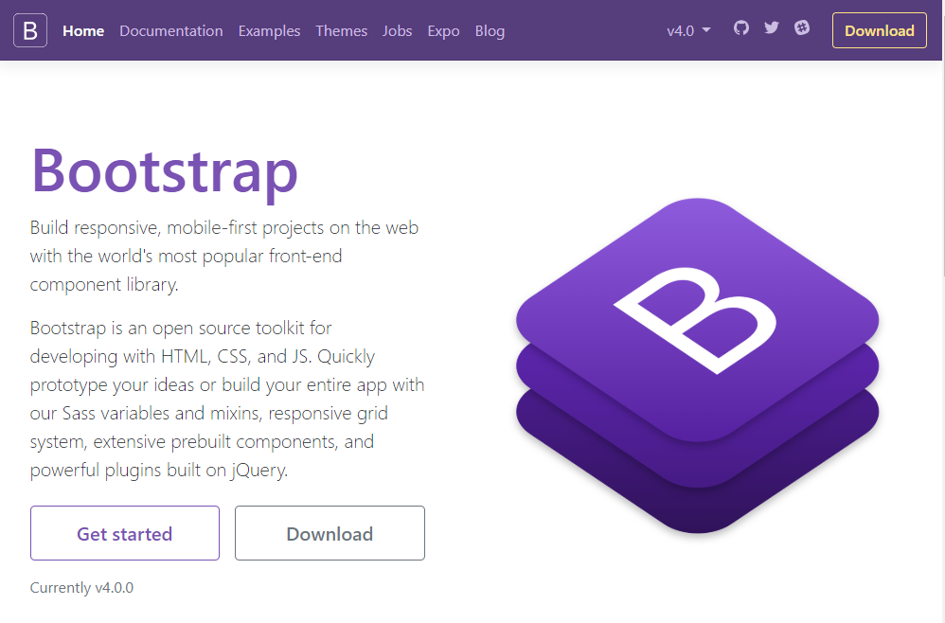
Librerías / Frameworks con grids
https://getbootstrap.com/

Slide 94
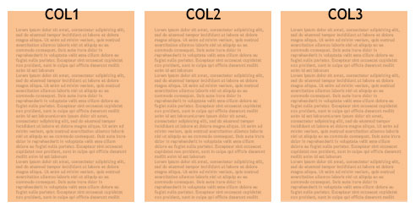
Display Table
display: table;
display: table-cell;
display: table-column;
display: table-colgroup;
display: table-header-group;
display: table-row-group;
display: table-footer-group;
display: table-row;
display: table-caption;

Slide 95
Ejercicio. Consiguiendo el
“Holy Grail Layout”
Uso de display table para crearlo

Slide 96
Flex Box
FlexBox: un módulo completo de layout- > defino como se muestran los elementos y cómo se relacionan con el resto.
CONTENEDOR / ÍTEMS El contenedor va a poder modificar las dimensiones y el orden de los ítems para acomodarlos según nuestras indicaciones.
Alineación vertical
Columnas de igual altura independientemente del contenido
Cambiar el orden en el que se muestran los elementos sin que cambie el HTML
¿Qué cosas podemos hacer con flexbox que antes no podíamos hacer de manera fácil?

Slide 97

Contenedor Flex
display:flex display:inline-flex
define un “ contenedor flexible
convierte de forma automática a sus “hijos” directos en “ elementos flexibles
sus tamaños y disposición se ajustará siempre al espacio disponible en el contenedor
Notes:
El contenedor sería inline respecto al resto de los elementos de la pagina

Slide 98
Contenedor Flex: propiedades
flex-direction: column / row / reverse-column / reverse-row;
flex-wrap: nowrap - wrap;
justify-content: flex-start; alineación en el eje principal
align-items: stretch; alineación en el eje secundario
align-content: flex-start; alineación de FILAS en el eje secundario

Slide 99
Items flexibles
order
flex
flex-grow: default 0 cuánto crecerá el elemento, si puede
flex-shrink: default 1 cuánto decrecerá el elemento, si lo necesita
flex-basis: default auto tamaño inicial en el eje principal
align-self

Slide 100
Ejercicio. Consiguiendo el
“Holy Grail Layout”
Uso de display flex para crearlo

Slide 101
Proyecto. Utilizando FlexBox
Posts: colocando el botón
Footer: redes sociales

Slide 102
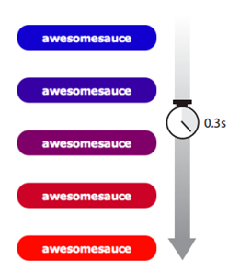
CSS Dinámico
Transiciones
Transformaciones
Animaciones
CSS3 incorpora la posibilidad de efectos animados que hasta el momento sólo eran posibles con Flash o JavaScript

Slide 103
Transiciones
permite suavizar los cambios (tweening), creando automáticamente el resto de los pasos que se encuentran implícitos en un cambio de estado (e.g. cambio de color, cambio de fuente…)
El proceso de transición suele aparecer ligado a una pseudoclase como :hover, :focus, or :active
a.smooth {… transition----} a.smooth:hover, a.smooth:focus { background-color: red; }

Slide 104
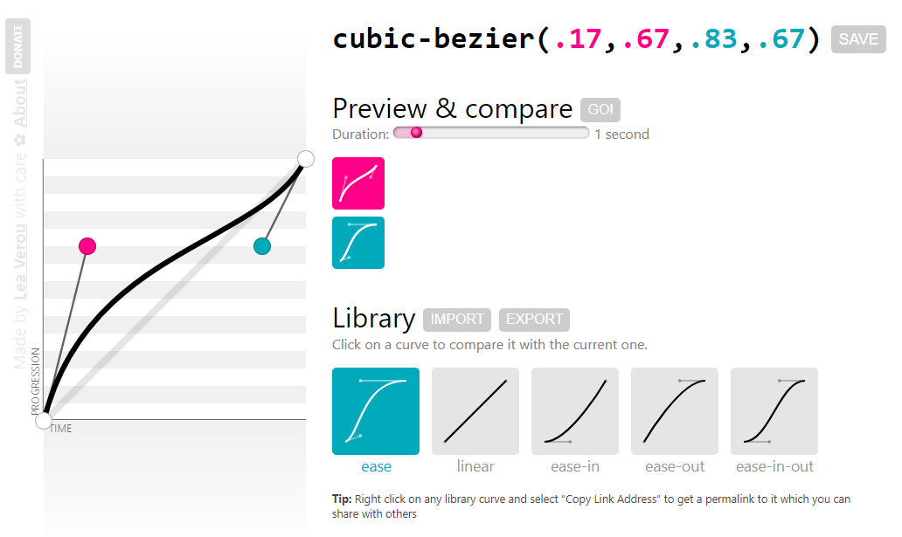
Transition: propiedades
transition-property: all;
transition-duration: 1s;
transition-timing-function: linear; transition-delay: 1s;
http://cubic-bezier.com

Slide 105
Transformaciones
transform -> puede operar cuatro transformaciones básicas en un elemento
escalar: scaleX(x) , scaleY(y), scale(x,y)
rotar rotate(grados: deg) El centro de rotación se puede modificar con transform-origin: percentage | length | left| center| right| top| bottom
inclinar skewX(deg) skewY(deg) skew(deg, [deg])
trasladar o mover translateX(x), translateY(y), translate(x,y)
Se pueden aplicar a la vez diversas transformaciones
Se pueden combinar con transiciones

Slide 106
Proyecto. Utilizando CSS Dinámico
Transiciones / Transformaciones en el menú

Slide 107
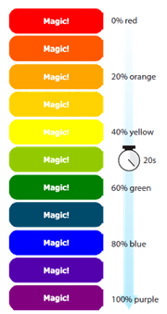
Animaciones: keyframes
@keyframes: Definimos la serie de etapas que constituyen la secuencia de animación
@keyframes colors { 0% { background-color: red; } 20% { background-color: orange; } 40% { background-color: yellow; } 60% { background-color: green; } 80% { background-color: blue; } 100% { background-color: purple; } }

Slide 108
Animaciones: animation
animation-name nombre de la secuencia de animación
animation-duration tiempo en segundos
animation-timing-function forma de aceleración
animation-iteration-count número de veces que se repite
animation-direction posible dirección adelante y/o atrás
animation-play-state estado reproduciéndose o en pausa
animation-delay tiempo hasta que se inicia
animation-fill-mode que sucede cuando termina (límites en los que puede ser aplicada)

Slide 109
Proyecto. Utilizando CSS Dinámico
Animación en el título de la sección

Slide 110
CSS Avanzado. Grid. RWD

Slide 111
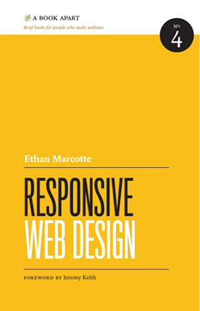
Diseño Responsivo (RWD)
ventanas de ancho inconsistente
resoluciones de pantalla
preferencias de los usuarios
fuentes instaladas
Layouts fluidos
CSS3 Media Queries
Imágenes fluidas

Slide 112
Media Queries
CSS2 -> media types: screen, print, voice…
CSS3 -> media queries:
media type + query del tamaño del dispositivo
<link rel="stylesheet" media="screen and (max-device-width: 480px)" href="screen.css" />
HTML
@import url("shetland.css") screen and (max-device-width: 480px);
CSS
@media screen and (max-device-width: 480px) { .column { float: none;} }

Slide 113
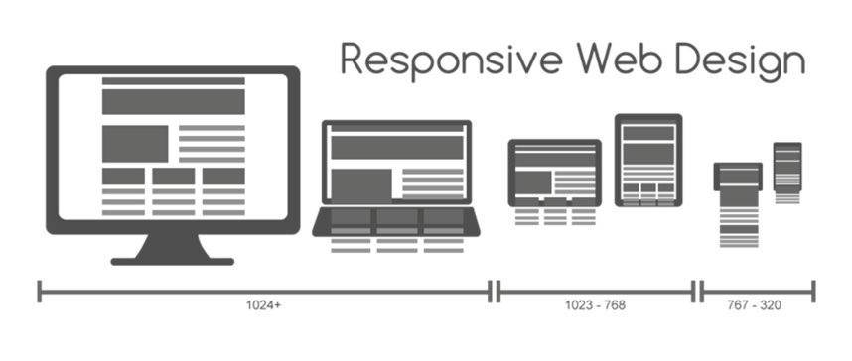
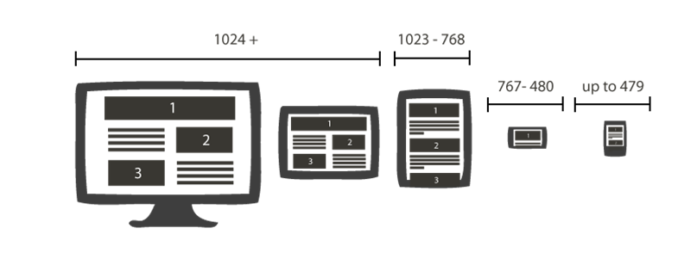
Tamaños de pantalla

Slide 114
Procedimiento
escritorio / tablet horizontal: más de 1024px
@media (min-width: 1024px) | Default
tablet vertical, mas de 768px (y menos de 1024px)
@media (min-width: 768px) | @media (max-width: 1023px))
móvil horizontal, más de 480px (y menos de 768px)
@media (min-width: 480px) | @media (max-width: 767px)
móvil vertical, menos de 480px
Defatut | @media (max-width: 480px)
Diseño top-bottom
Diseño bottom-up o mobile first

Slide 115
Viewport
Existe el metadata viewport en el head, solo válido para dispositivos móviles, que permite cambiar el valor por defecto y el comportamiento del navegador
<meta name="viewport"
content="width=device-width, initial-scale=1">
zoom min-zoom max-zoom user-zoom orientation initial-scale maximum-scale

Slide 116
Patrones de navegación
Brad Frost: Responsive Navigation Patterns
Top Nav or “Do Nothing” Approach
The Footer Anchor
The Select Menu
The Toggle
The Left Nav Flyout
The Footer Only
The “Hide and Cry”
Brad Frost: Complex Responsive Navigation Patterns

Slide 117
Imágenes
Imágenes fluidas
contenedor (figure, div) -> width %
img -> width 100% / max-width 100%
Distintas imágenes en distintos dispositivos
img srcset / sizes
picture source
<picture>
<source media="(min-width: 650px)" srcset="img_pink_flowers.jpg"> <source media="(min-width: 465px)" srcset="img_white_flower.jpg"> <img src="img_orange_flowers.jpg" alt="...">
</picture>
<img srcset="elva-fairy-320w.jpg 320w, elva-fairy-480w.jpg 480w, elva-fairy-800w.jpg 800w" sizes="(max-width: 320px) 280px, (max-width: 480px) 440px, 800px" src="elva-fairy-800w.jpg" alt="...">

Slide 118

Diseño “Responsive” Responsable
El diseño debe adecuarse a las características de los dispositivos móviles más allá del simple tamaño de la pantalla.
Usabilidad
Accesibilidad
Sostenibilidad (Sustainability)
Rendimiento (Performance:)

Slide 119
Ejercicio. RWD
Ejemplo básico de RWD

Slide 120

Display Grid
Sistema de rejilla en 2 DIMENSIONES
▸ Voy a poder colocar los items DONDE QUIERA... ▸ ...PERO habrá ítems que SE COLOQUEN SOLOS (AUTO-PLACEMENT) ▸ Puedo HACER LO MISMO DE MUCHAS FORMAS… ▸ ...PERO NO TODAS HACEN LO MISMO. ▸ Controlo las 2 dimensiones, NO ES FLEXBOX. ▸ La colocación de los items es muy libre, NO ES UNA TABLA. ▸ Tiene una EXTENSA SINTAXIS. ▸ VA A CAMBIAR EL CSS PARA SIEMPRE.

Slide 121
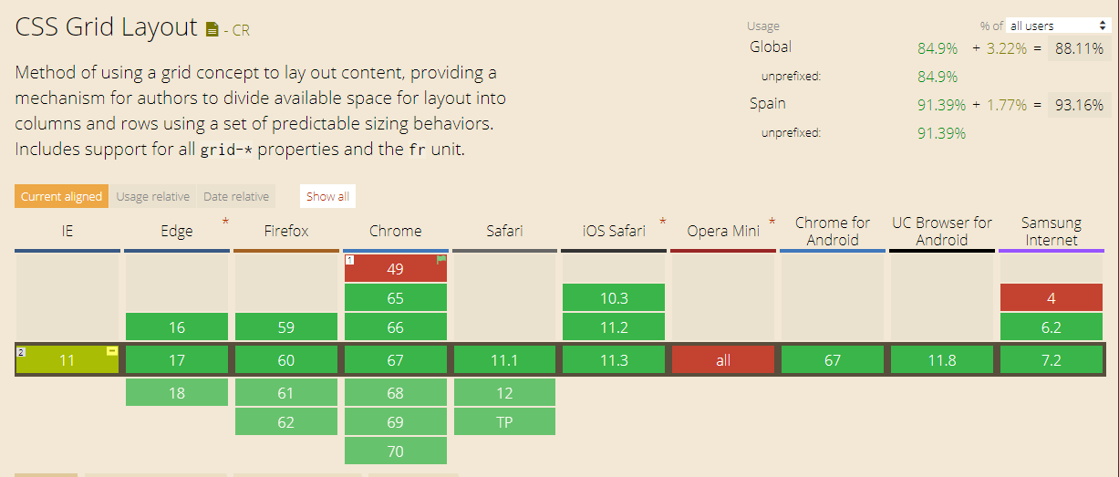
Soporte

Slide 122
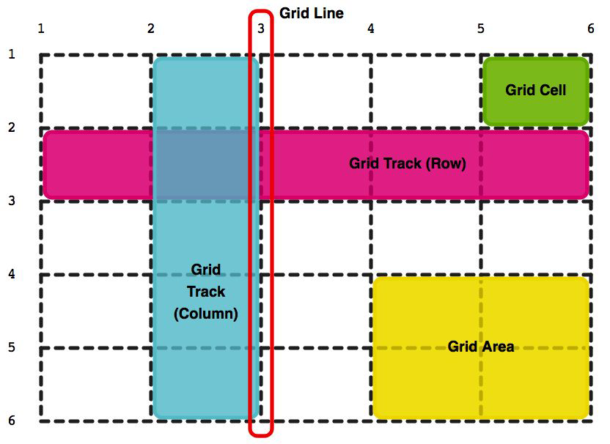
Display Grid: Conceptos básicos
Se define en base a líneas (Grid Line) que el sistema numera automáticamente
2 líneas consecutivas (i.e. de igual dirección) definen un track (Grid Track): filas y columnas
el cruce de 2 tracks define una celda (Grid Cell)
un conjunto de celdas adyacentes es un área (Grid Area)

Slide 123
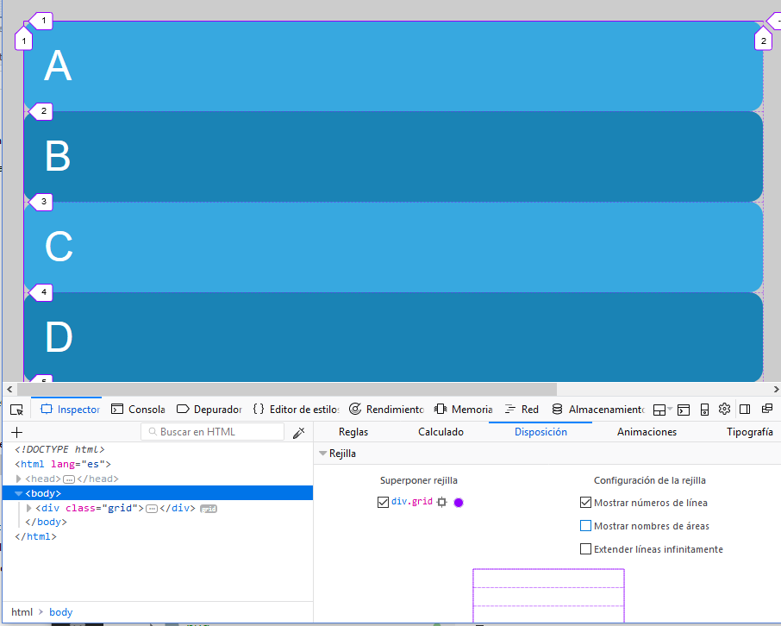
Contenedor Grid
En cuanto declaro DISPLAY: GRID o DISPLAY: INLINE-GRID los hijos directos de ese elemento pasan a ser GRID ITEMS.
Se ve especialmente bien en el inspector de firefox

Slide 124
Tracks
Se definen cuando creamos el grid explícitamente.
Al contenedor grid, le indico cómo deben ser las filas y las columnas:
Existen múltiples sintaxis y formas de hacerlo.
grid-template-columns: ancho ancho ancho
grid-template-rows: alto alto alto alto
grid-column-gap: ancho; grid-row-gap: ancho;
grid-auto-rows: alto
en rem
en fr
repeat (n, valor)
Se definen como serán las filas que aparezcan cuando haya más que las definidas en el grid explícito

Slide 125
Tracks: mejor definición
repeat(num_tracks, ancho/anchos))
minmax(nínimo {fijo}, máximo {fr})
repeat(auto-fill / auto-fit, ancho/anchos) se define el tamaño de los track -> el sistema calcula cuantos caben. Si se combina con un minmax, se consigue un layout totalmente responsive
grid-template-columns: repeat(auto-fill, 10rem); grid-template-columns: repeat(auto-fill, minmax(10rem, 1fr))

Slide 126
Items
La enorme potencia de GRID LAYOUT en parte viene dada porque una vez generada la rejilla, se puede posicionar cualquier item en cualquier posición dentro de la rejilla
/* grid-column-start: 2;
grid-column-end: 3;
grid-row-start: 2;
grid-row-end: 3; */
grid-column: 2/3;
grid-row: 2/span 2;
indicando las líneas de inicio / final
indicando cuántas líneas se extiende (span)
definiendo un área completa con grid-area
es posible colocar 2 items en la misma posición (capas)

Slide 127
Líneas con nombres
ayudan a recordar cómo van los tracks en layouts complejos.
En RWD evitan sobreescribir la colocación de algunos ítems.
Si cambia el número de tracks, no hay que sobre escribir todos los elementos
grid-template-columns: [start] minmax(200px, 20%) [main] 1fr [end];
grid-template-rows: [start] auto [main] 80vh [footer] auto [end];

Slide 128
Áreas con nombres
En el contenedor se utiliza la propiedad grid-template-areas
grid-template-areas:
"header header ... "
"sidebar main main"
"footer footer footer";
En los ítems se utiliza la propiedad grid-area
.header{
grid-area: header;
}

Slide 129
Ejercicio. Display Grid
Ejemplo básico de RWD

Slide 130






Gurus
Lea Verou
Andy Clarke
Nicole Sullivan
Rachel Andrew
Ethan Marcotte
Brad Frost
Notes:
Lea Verou, Andy Clarke, Nicole Sullivan,
Rachel Andrew, Brad Frost, Ethan Marcotte

